Slide 2





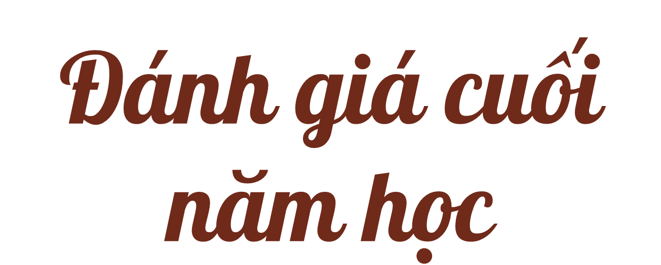

Đề tham khảo

Slide 3
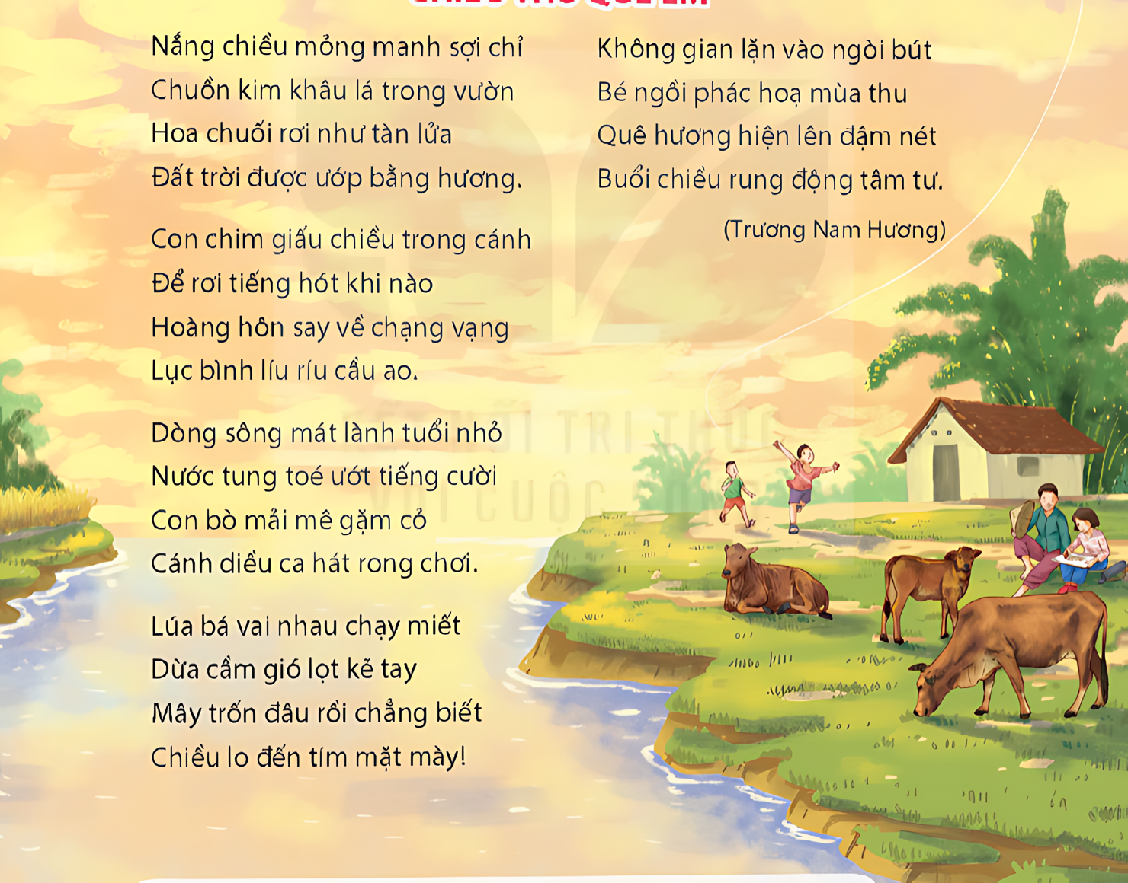



Nắng chiều mỏng manh sợi chỉ
Chuồn kim khâu lá trong vườn
Hoa chuối rơi như tàn lửa
Đất trời được ướp bằng hương.
Con chim giấu chiều trong cánh
Để rơi tiếng hót khi nào
Hoàng hôn say về chạng vạng
Lục bình líu ríu cầu ao.
Dòng sông mát lành tuổi nhỏ
Nước tung toé ướt tiếng cười
Con bò mải mê gặm cỏ
Cánh diều ca hát rong chơi.
Lúa bá vai nhau chạy miết
Dừa cầm gió lọt kẽ tay
Mây trốn đâu rồi chẳng biết
Chiều lo đến tím mặt mày!
Không gian lặn vào ngòi bút
Bé ngồi phác hoạ mùa thu
Quê hương hiện lên đậm nét
Buổi chiều rung động tâm tư.
(Trương Nam Hương)
I. Đọc thành tiếng và thực hiện yêu cầu

Slide 4


Câu 2: Tìm trong bài 2 câu thơ có sử dụng biện pháp nhân hoá.
Câu 1 : Kể tên 5 sự vật được miêu tả trong bài thơ.
2 câu thơ có sử dụng biện pháp nhân hóa là:
- Con chim giấu chiều trong cánh
- Cánh diều ca hát rong chơi
5 sự vật được miêu tả trong bài thơ là: Chuồn kim, hoa chuối, dòng sông, con bò, mây...

Slide 5
II. Đọc hiểu
HƠN MỘT NGHÌN NGÀY VÒNG QUANH TRÁI ĐẤT
Ngày 20 tháng 9 năm 1519, từ cảng Xê-vi-la nước Tây Ban Nha, có năm chiếc thuyền lớn giong buồm ra khơi. Đó là hạm đội do Ma-gien-lăng chỉ huy, với nhiệm vụ khám phá con đường trên biển dẫn đến những vùng đất mới.
Vượt Đại Tây Dương, Ma-gien-lăng cho đoàn thuyền đi dọc theo bờ biển Nam Mỹ. Khi tới gần mỏm cực nam, đoàn thám hiểm phát hiện một eo biển dẫn tới một đại dương mênh mông. Thấy sóng yên biển lặng, Ma-gien-lăng đặt tên cho đại dương mới tìm được là Thái Bình Dương.
Thái Bình Dương bát ngát, đi mãi chẳng thấy bờ. Thức ăn cạn, nước ngọt hết sạch. Thuỷ thủ phải uống nước tiểu, ninh nhừ giày và thắt lưng da để ăn. Mỗi ngày có vài ba người chết phải ném xác xuống biển. May sao, gặp một hòn đảo nhỏ, được tiếp tế thức ăn và nước ngọt, đoàn thám hiểm ổn định được tinh thần.
Đoạn đường từ đó có nhiều đảo hơn. Không phải lo thiếu thức ăn, nước uống nhưng lại nảy sinh những khó khăn mới. Trong một trận giao tranh với dân đảo Ma-tan, Ma-gien-lăng đã bỏ mình, không kịp nhìn thấy kết quả công việc mình làm.
Những thuỷ thủ còn lại tiếp tục vượt Ấn Độ Dương tìm đường trở về Châu Âu. Ngày 08 tháng 9 năm 1522, đoàn thám hiểm chỉ còn một chiếc thuyền với mười tám thuỷ thủ trở về Tây Ban Nha.
Chuyến đi đầu tiên vòng quanh thế giới của Ma-gien-lăng kéo dài 1083 ngày, mất bốn chiếc thuyền lớn, với gần hai trăm người bỏ mạng dọc đường. Nhưng đoàn thám hiểm đã hoàn thành sứ mạng, khẳng định Trái Đất hình cầu, phát hiện Thái Bình Dương và nhiều vùng đất mới.
(Theo Trần Diệu Tấn và Đỗ Thái)

Slide 6


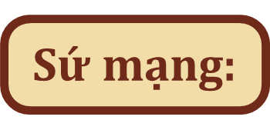
một đảo thuộc quần đảo Phi-líp-pin ngày nay.
nhiệm vụ cao cả.

Slide 7

1. Ngày 20 tháng 9 năm 1519 có sự kiện gì đặc biệt?
Ngày 20 tháng 9 năm 1519 là ngày Ma-gien-lăng chỉ huy hạm đội đi khám phá con đường trên biển dẫn đến những vùng đất mới.

Slide 8




2. Ma-gien-lăng đặt tên cho đại dương mới tìm được là gì? Tìm câu trả lời đúng.
Đại Tây Dương
Thái Bình Dương
Ấn Độ Dương
Bắc Băng Dương

Slide 9
3. Vì sao Ma-gien-lăng đặt tên cho đại dương mới như vậy? Tìm câu trả lời đúng
Vì ông thấy nơi này rộng mênh mông
Vì ông thấy nơi này rất yên bình
Vì ông thấy nơi này rất thơ mộng
Vì ông thấy nơi này bát ngát, đi mãi chẳng thấy bờ

Slide 10

4. Những khó khăn mà đoàn thám hiểm gặp phải là gì?
Những khó khăn mà đoàn thám hiểm gặp phải là :
- Thức ăn cạn, nước ngọt hết sạch.
- Đi mãi chẳng thấy bờ.
- Trận giao tranh với dân đảo Ma-tan.
5. Đoàn thám hiểm của Ma-gien-lăng đã đi theo hành trình như thế nào?
Tây Ban Nha
Nam Mỹ
Man-ta

Slide 11
6. Những kết quả mà đoàn thám hiểm đã đạt được là gì?
Những kết quả mà đoàn thám hiểm đã đạt được là:
- Hoàn thành sứ mạng.
- Khẳng định Trái Đất hình cầu.
- Phát hiện Thái Bình Dương và nhiều vùng đất mới.

Slide 12
7. Trong bài đọc có bao nhiêu danh từ riêng? Đó là những danh từ nào?
Trong bài viết có 10 danh từ riêng.
Đó là những danh từ: Xê-vi-la, Tây Ban Nha, Ma-gien-lăng, Đại Tây Dương, Thái Bình Dương, Ma-tan, Ấn Độ Dương, Châu Âu, Tây Ban Nha, Trái Đất.

Slide 13
8. Xác định chủ ngữ, vị ngữ và trạng ngữ của câu sau:
Khi tới gần mỏm cực nam, đoàn thám hiểm phát hiện một eo biển dẫn tới một đại dương mênh mông.
TN
CN
VN

Slide 14
9. Đặt một câu nói về Ma-gien-lăng, trong câu có thành phần trạng ngữ.
Trong câu chuyện, Ma-gien-lăng thực hiện cuộc thám hiểm nhằm mục đích khám phá con đường trên biển dẫn đến những vùng đất mới.

Slide 15

Chọn 1 trong 2 đề dưới đây
Đề 1: Viết bài văn miêu tả một cây hoa mà em thấy trong vườn trường hoặc trên đường đi học.
Đề 2: Hãy tưởng tượng em tham gia đoàn thám hiểm của Ma-gien-lăng và vừa trở về đất liền, có nhiều người ra đón em. Kể lại cuộc gặp gỡ đó.

Slide 16


Học sinh chọn đề bài và viết vào vở

Slide 17

Chia sẻ bài học với người thân

Slide 18


